Slide 1
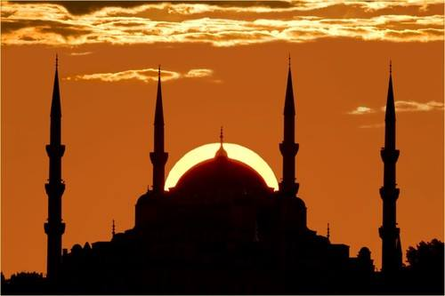
El Islam

Slide 2
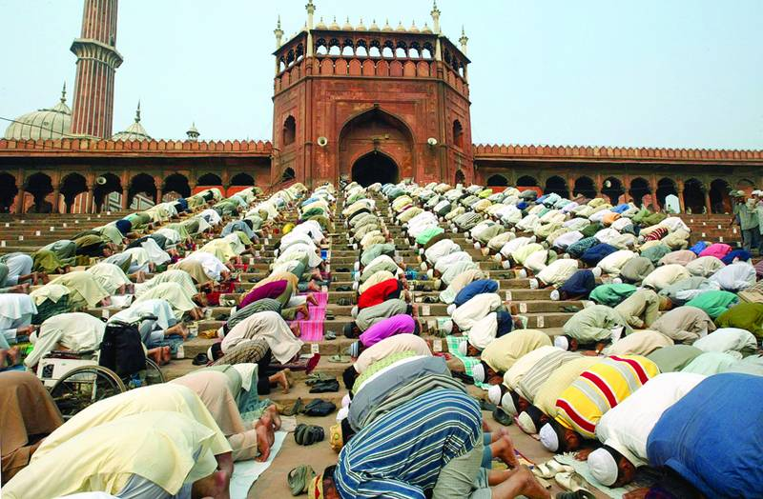
LAS COSTUMBRES
Una de las costumbres más arraigadas es el consumo de té moruno a cualquier hora, aparte es una señal de hospitalidad que practican la mayoría de huéspedes.

Slide 3
LA RELIGIÓN
En Marruecos la religión más importante es El Islam (que consiste en adorar a Alá rezando 5 veces al día.
Fajr: amanecer(antes de la salida del sol)
Zühr: cena
Asr: media tarde
Magheirb: anochecer
Isha: por la noche

Slide 4
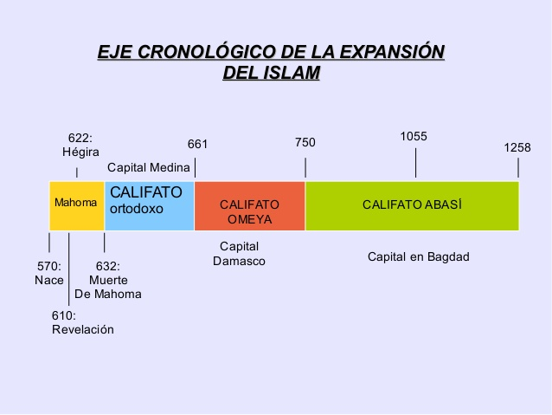

Slide 5
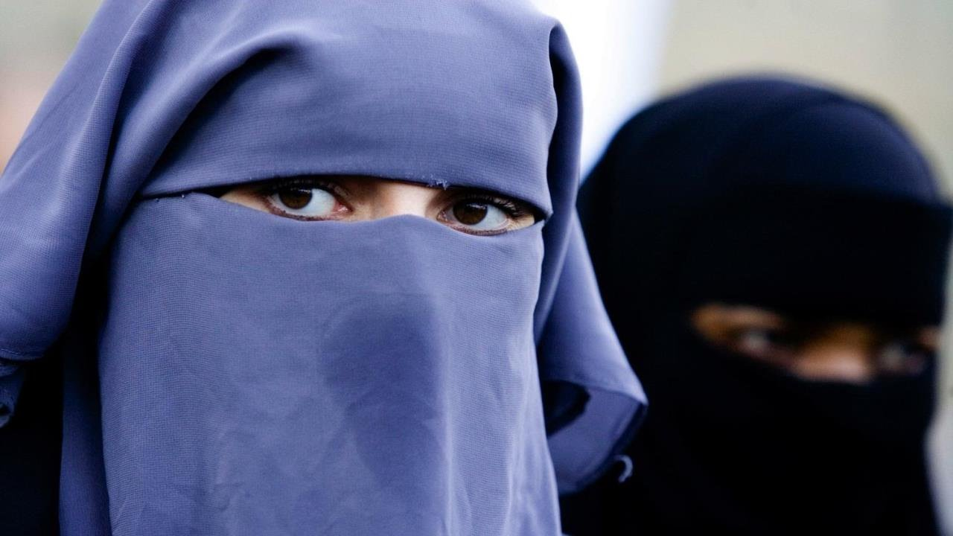
PROHIBICIONES
Esta prohibido el contacto humano en público, tan solo pueden ir cogidos de la mano dos hombres( en señal de amistad)

Slide 6
CONCLUSIONES DEL GRUPO
Mayoritariamente hemos trabajado dos personas más que las otras dos, Pero hemos aprendido nuevas cosas y hemos convivido muy bien en grupo.
ESPERAMOS QUE OS HAYA GUSTADO
😇😘😇

Slide 7
PARTICIPANTES DEL GRUPO
LAURA🤙🏼, NATALIA🤤, ANDRÉ🍍, ALÁN👼

